Slide 1
AUTONOMNÍ NERVOVÝ SYSTÉM
MUDr. Ksenia Budinskaya
409542@mail.muni.cz

Slide 2
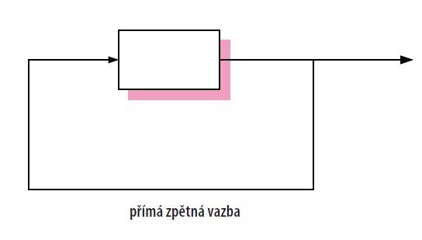
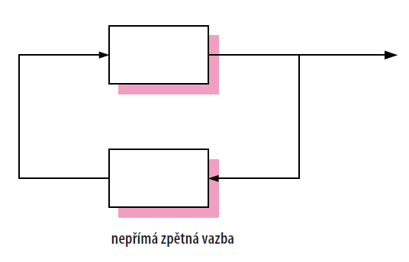
REGULACE
+
1. lokální/autoregulace
fyzikální nebo chemická povaha
jsou do značné míry autonomní
2. metabolická
-
regulace produkty metabolismu
patří k lokální regulace
3. hormonální
jsou látky chemické povahy, secernované specializovanými buňkami do krve nebo do mezibuněčné tekutiny, které působí na jiné tkáně a regulují řadu dějů v organismu
slouží k pomalému a dlouhodobému přenášení signálů
endokrinní sekrece parakrinní sekrece autokrinní sekrece
4. nervová
centrální nervový systém
periferní nervový systém

Slide 3
AUTONOMNÍ NERVOVÝ SYSTÉM
Autonomní nervový systém je součástí periferního nervového systému, jehož úlohou je udržovat optimální vnitřní podmínky organismu (homeostázu).
Sympatický
Parasympetický
Enterický
nervový systém
Morfologie
fokální lokalizace autonomních jáder v CNS
zhromaždění těl efektorových neuronů v podobě ganglií
nervová dráha od vegetativního jádra do efektoru obsahuje dva neurony

Slide 4
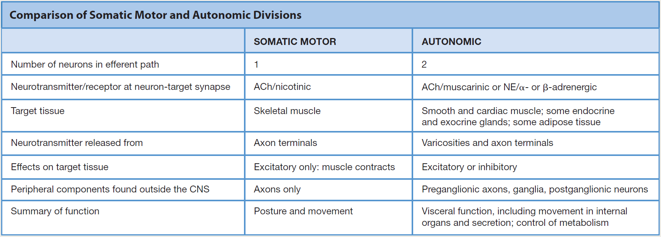
ANS vs. SOMATICKÝ NS

Slide 5
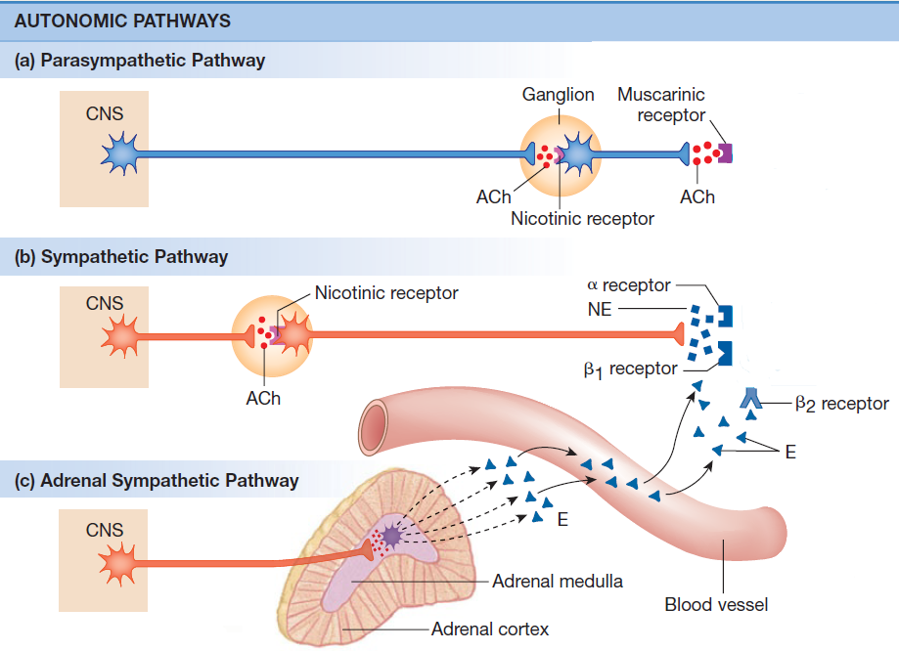
AUTONOMNÍ NERVOVÝ SYSTÉM

Slide 6
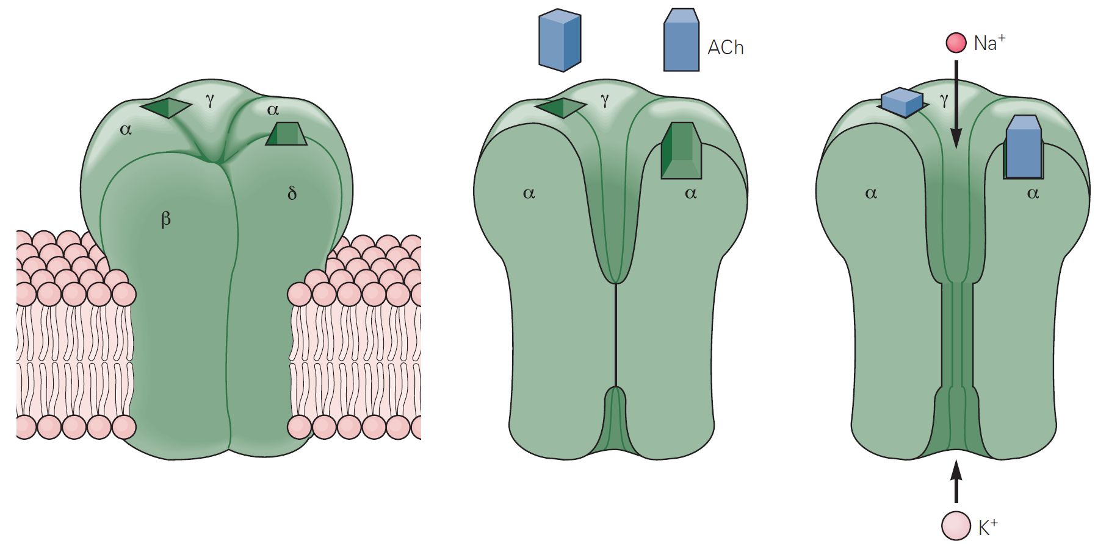
AUTONOMNÍ NERVOVÝ SYSTÉM
Pregangliová vlákna
• Sympatikus, Parasympatikus
Nikotinový receptor
– Nervový (N_{N}) a svalový (N_{M}) typ
– Excitace

Slide 7
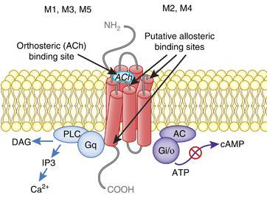
AUTONOMNÍ NERVOVÝ SYSTÉM
Postgangliová vlákna
• Parasympatikus
Muskarinový receptor
– Spřažený s G-proteinem
– Excitační (M₁, M₃, M₅)
– Inhibiční (M₂, M₄)

Slide 8
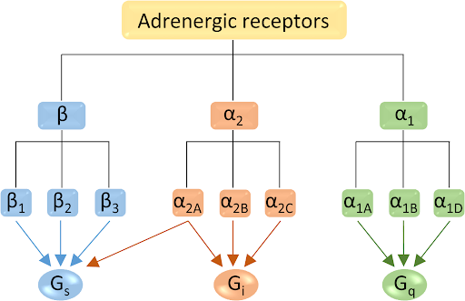
AUTONOMNÍ NERVOVÝ SYSTÉM
Postgandliová vlákna sympatiku
Adrenergní receptor
– Spřažený s G-proteinem
– Typ α – obecně excitační
– Typ β – obecně inhibiční

Slide 9
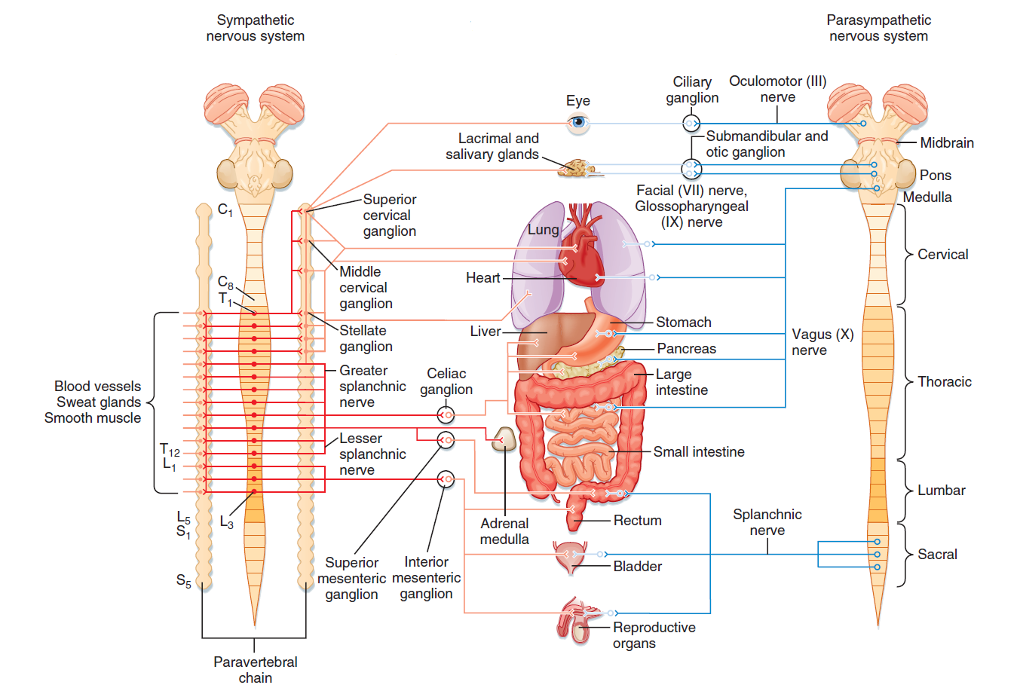
AUTONOMNÍ NERVOVÝ SYSTÉM
FIGHT OR FLIGHT
REST OR DIGEST

Slide 10
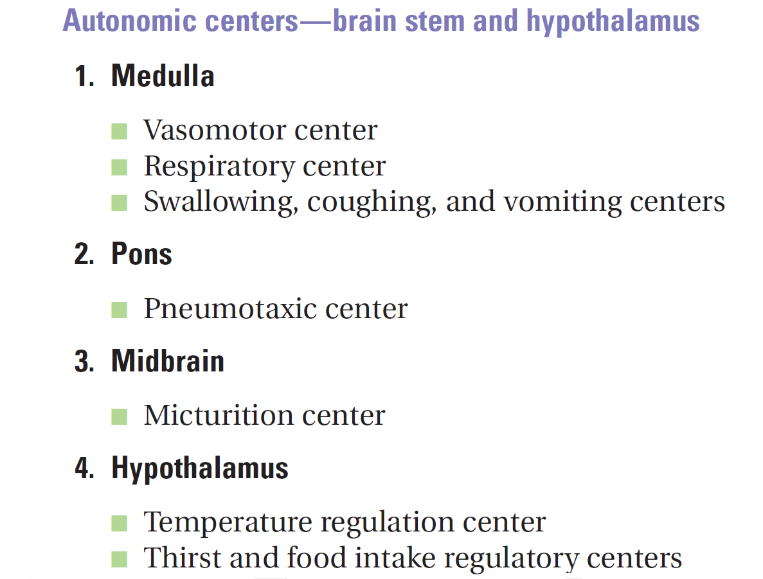
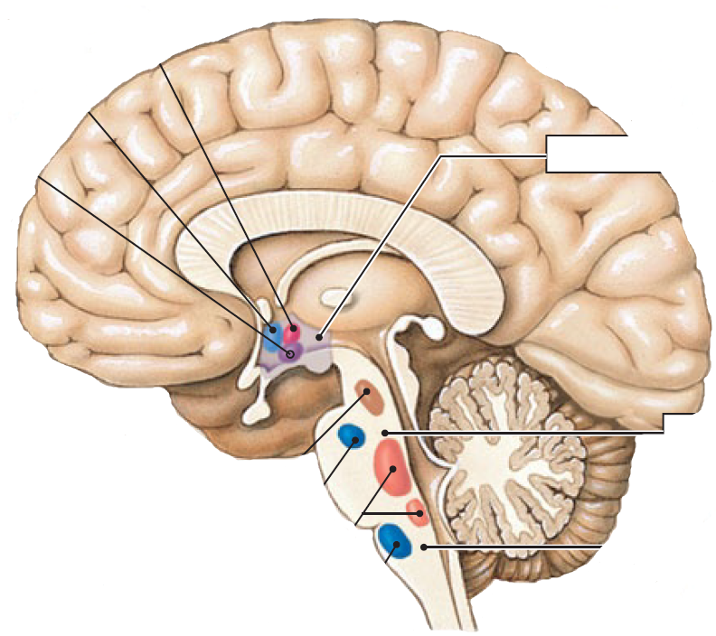
MOZKOVÁ CENTRA KONTROLUJÍCÍ ANS
Temperature control
Water balance
Eating
behavior
Urinary bladder
control
Secondary
respiratory center
Respiratory center
Blood pressure
control

Slide 11
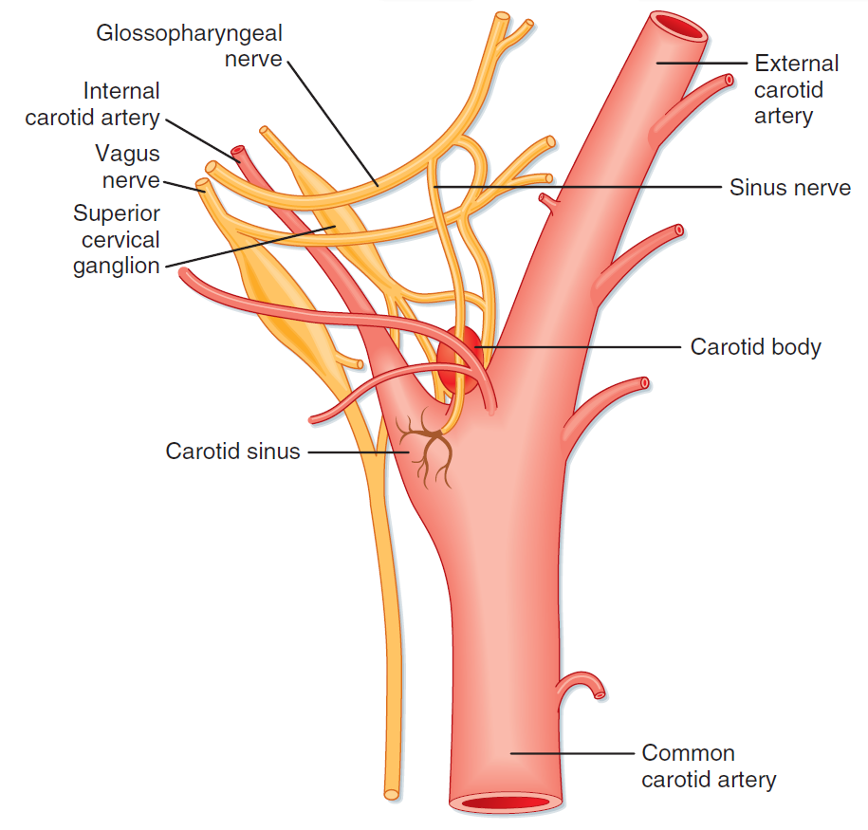
BARORECEPTORY VS. CHEMORECEPTORY

Slide 12
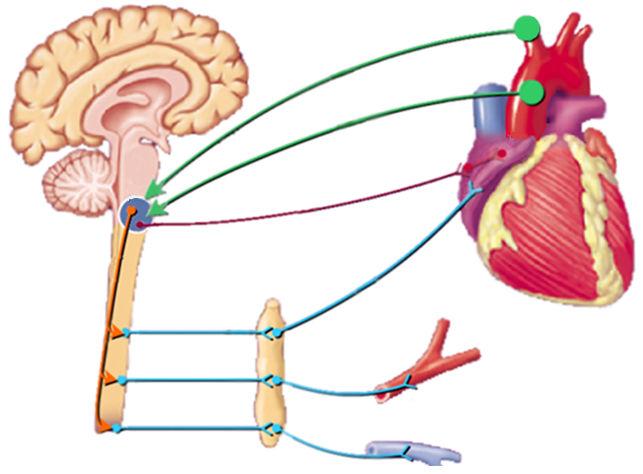
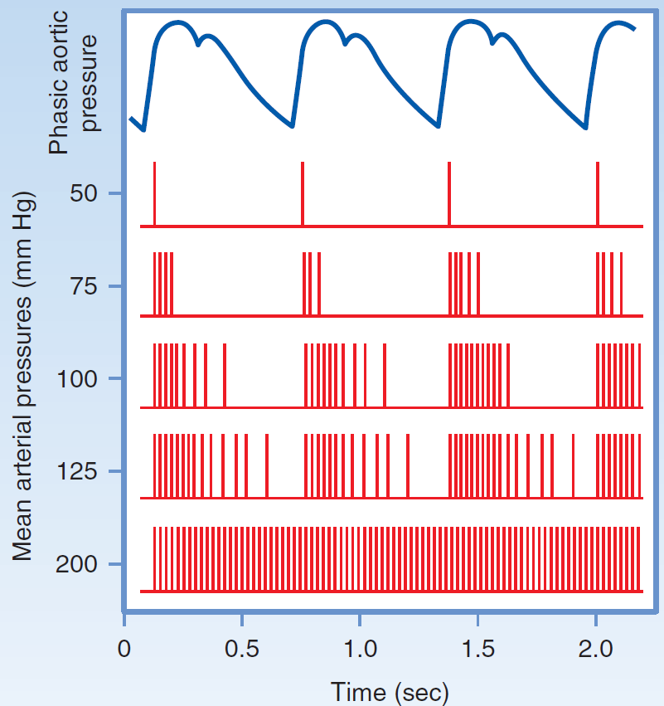
BAROREFLEX I
aferentní vlákna
parasympatická vlákna
sympatická vlákna
HR
R
Inotropní
Chronotropní
Dromotropní
Batmotropní
efekt
BP=HR x SV x R

Slide 13
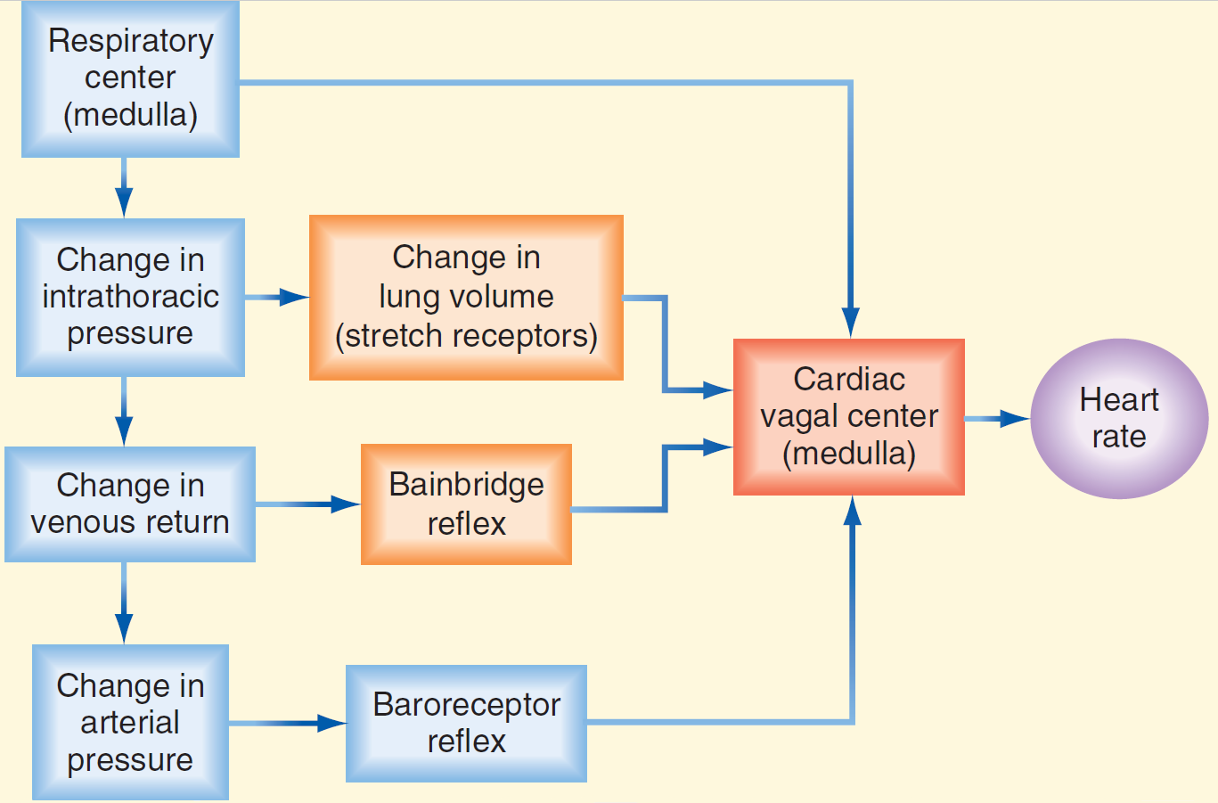
SINUSOVÁ ARYTMIE

Slide 14
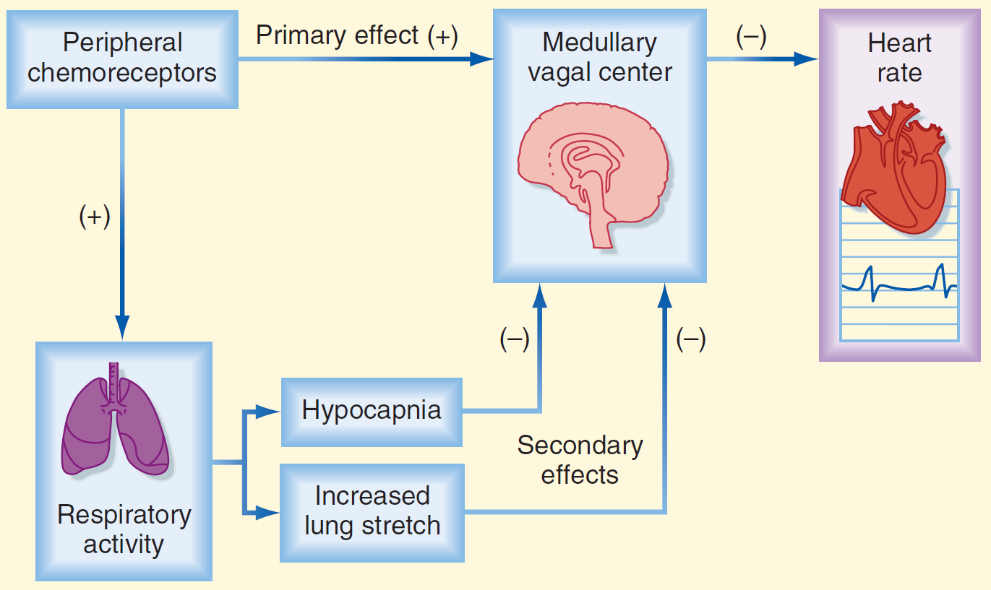
CHEMOREFLEX

Slide 15
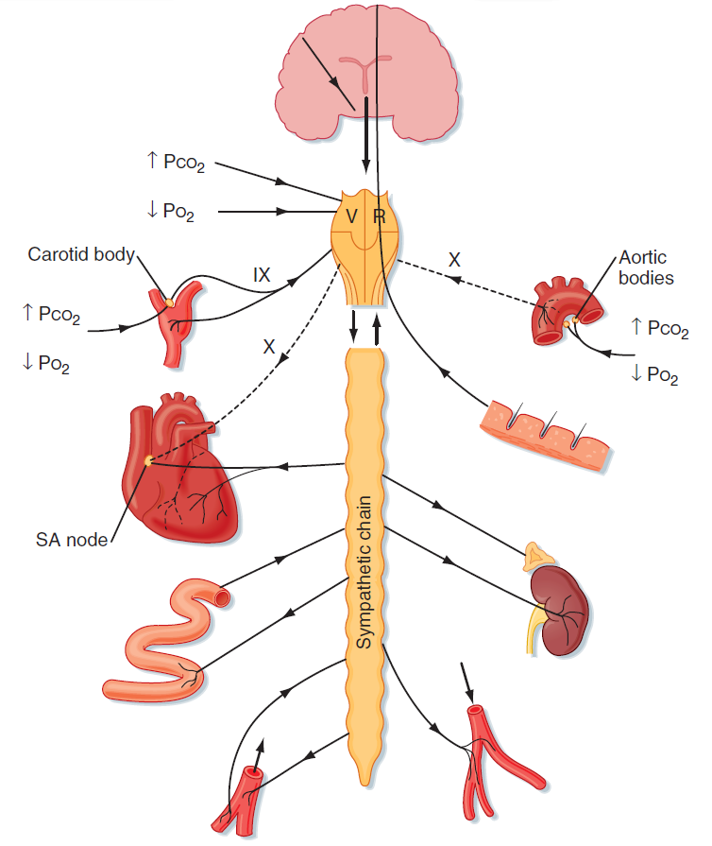
VLIV ANS NA CÉVY
EFEKTORY | RECEPTORY | ADRENERGNÍ VZRUCH
KORONÁRNÍ | $α$, β₂ | K, D
KŮŽE A SLIZNICE | $$α$$ | K
KOSTERNÍ SVAL | $α$, β₂ | K, D
MOZKOVÉ | $$α$$ | K
PLICNÍ | $$α,\text{β}\text{2}$$ | K, D
ABDOMENÁLNÍ | $α$, β₂ | K, D
ŽILY | $α$, β₂ | K, D

Slide 16
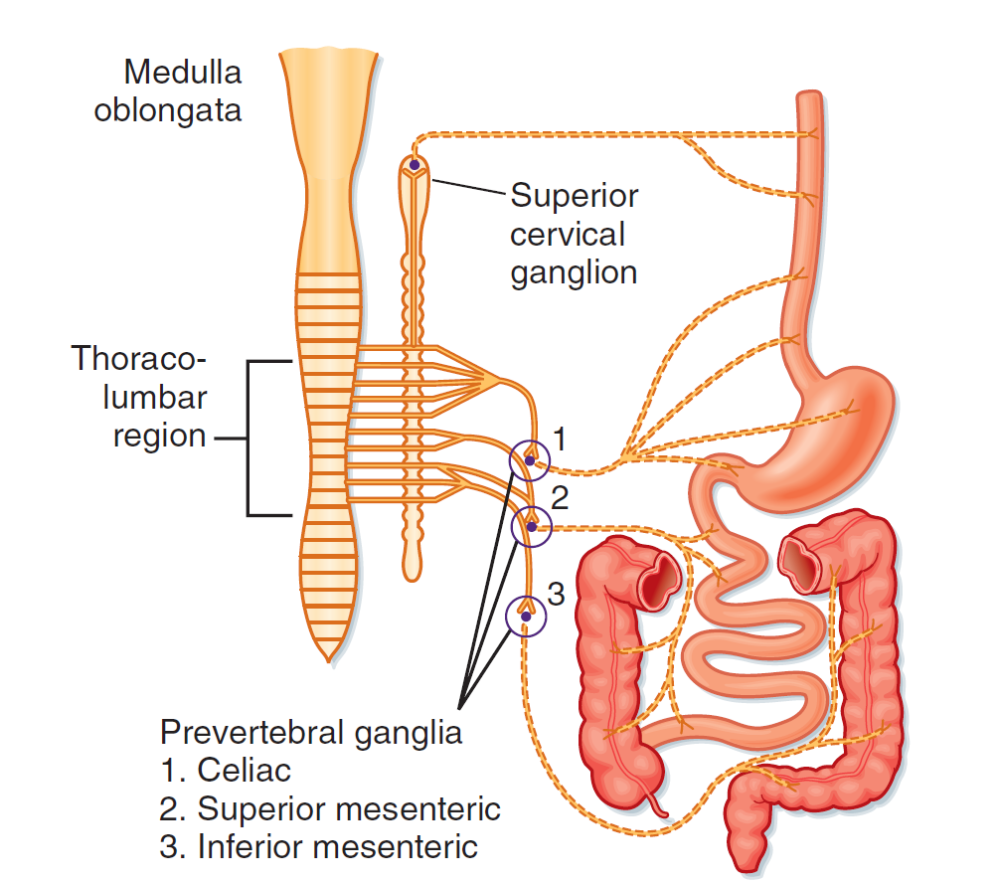
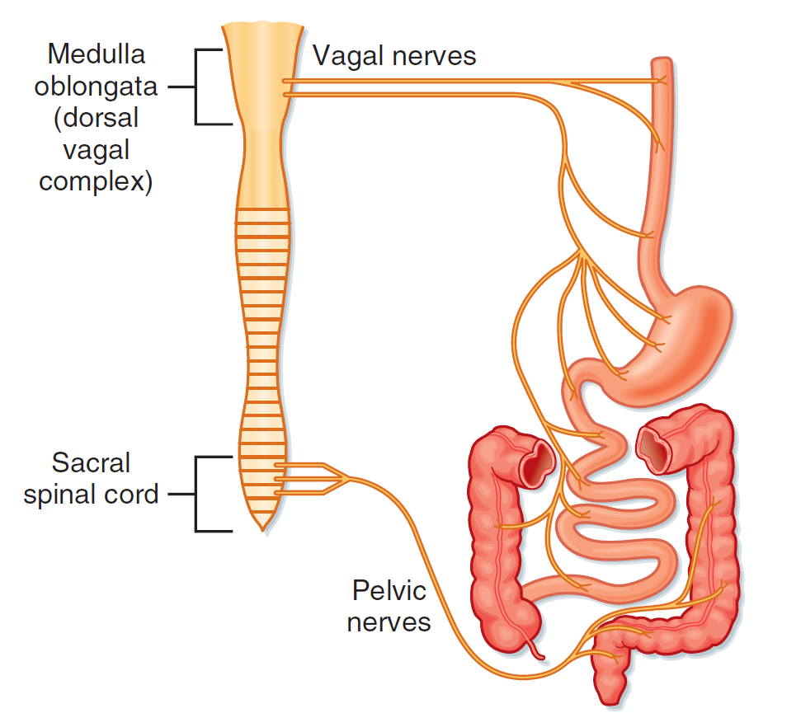
GIT. VLIV SNS A PNS
VLIV SNS
VLIV PNS

Slide 17
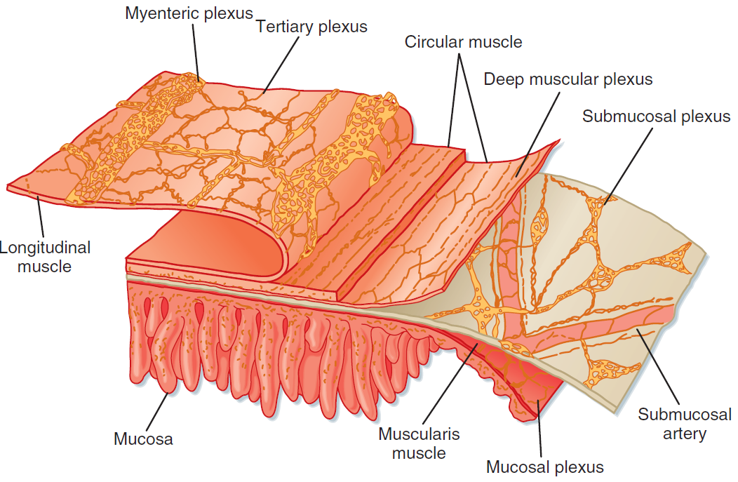
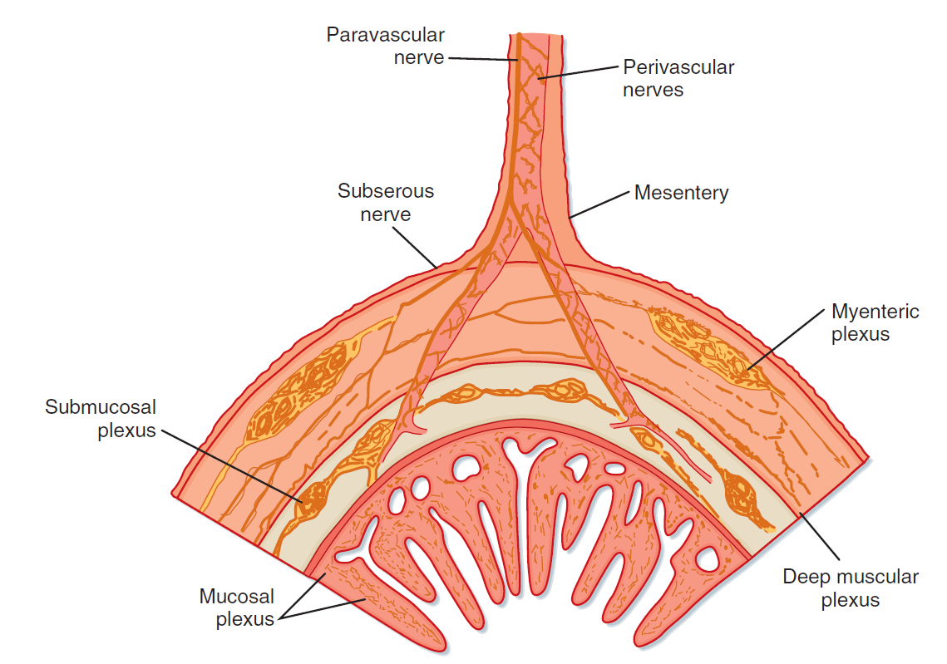
GIT. ENTERICKÝ NERVOVÝ SYSTÉM

Slide 18
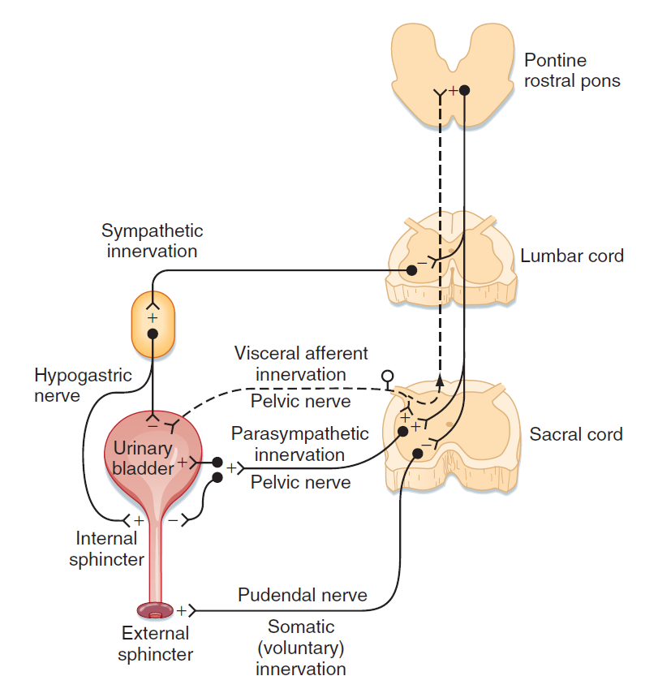
ANS A MOČOVÝ MĚCHÝŘ
SYMPATIKUS
DETRUSOR | RELAXACE
SFINKTER | KONTRAKCE
PARASYMPATIKUS
DETRUSOR | KONTRAKCE
SFINKTER | RELAXACE

Slide 19
NEUROGENNÍ MOČOVÝ MĚCHÝŘ
NÁZEV | PŘÍZNAKY
Neinhibovaný neurogenní močový měchýř | Léze: nad pontinním centrem mikce Příznak: snížené uvědomění o plnosti močového měchýře může dojít k inkontinenci
Detruzoro-sfinkterová dyssynergie | Léze: mezi pontinním centrem mikce a sakrální míchou Příznak: detrusor je obvykle spastický; současná kontrakce detruzoru a močového svěrače zvyšují tlak v močovém měchýři; může vést k vezikoureterálnímu refluxu a poškození ledvin
Smíšený typ A | Léze: poškození sakrální míchy na jádře detruzoru s intaktním pudendálním jádrem Příznaky: detrusor sval je ochablý, močový měchýř je velký, vnější močový svěrač je spastický, inkontinence méně častá
Smíšený typ B | Léze: poškození sakrální míchy na pudendálním jádře s intaktním detrusorem Příznaky: močový měchýř je spastický a externí močový svěrač je ochablý; inkontinence je častá
Porucha níže uloženého motorického neuronu | Léze: sakrální mícha; hrudní sympatická inervace do dolních močových cest je zachována Příznak: močový měchýř je velký a hypotonický, méně častá inkontinence

Slide 20
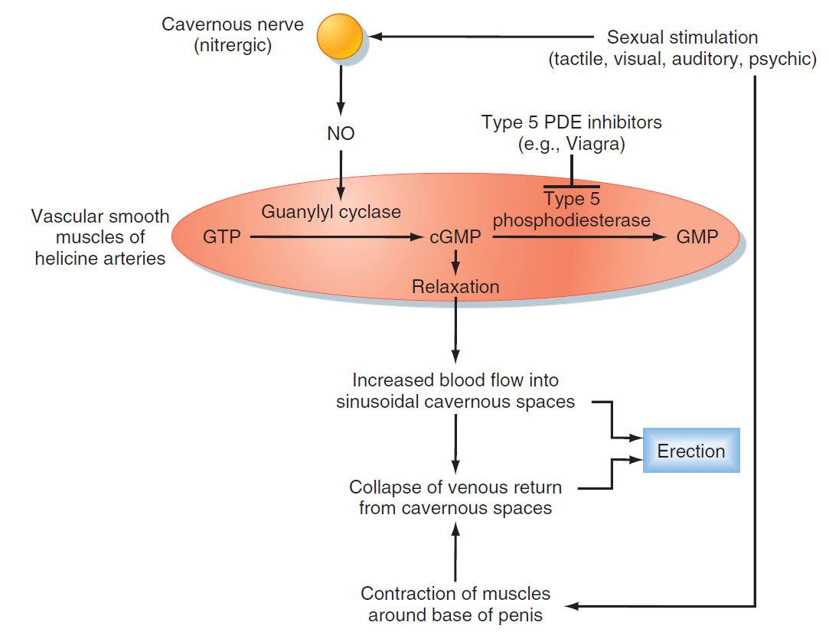
REGULACE SEXUÁLNÍCH FUNKCÍ

Slide 21
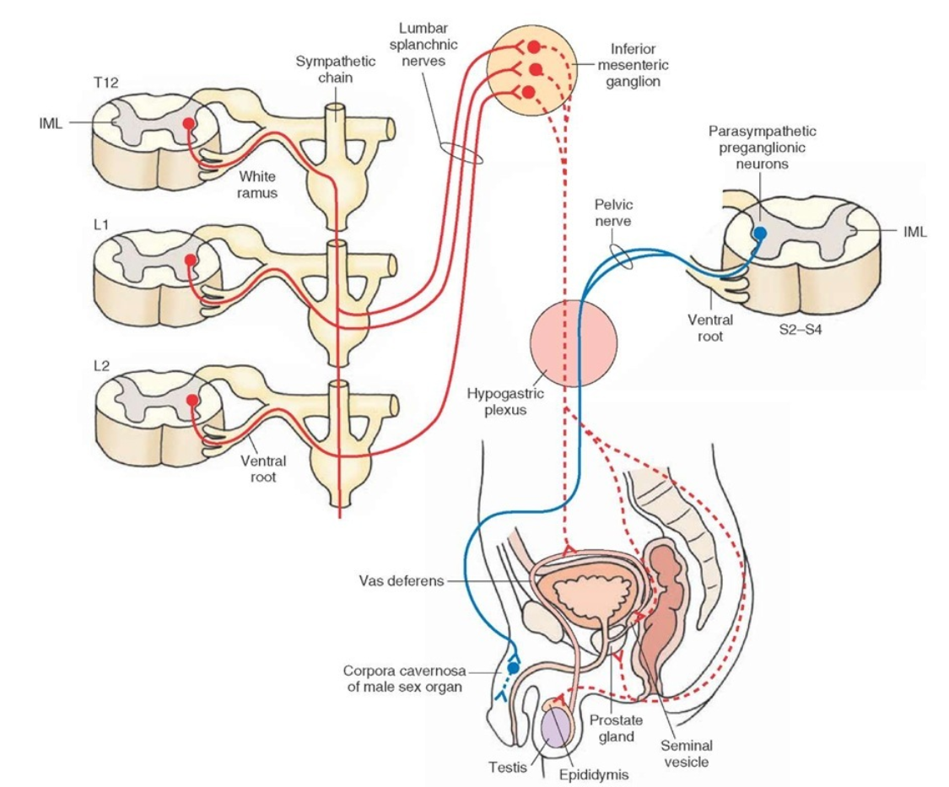
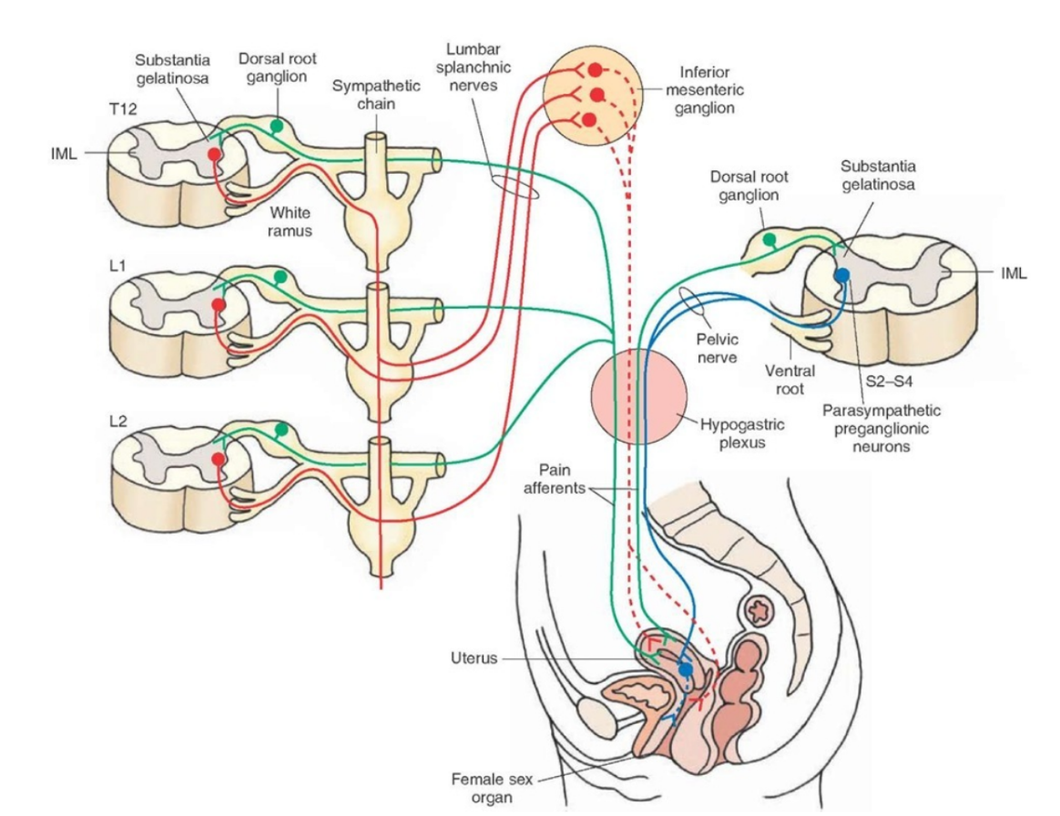
REGULACE SEXUÁLNÍCH FUNKCÍ

